Slide 1
Travail de bachelor
Soutenance orale
Conception d’un système de suivi temps réel LoRa pour compétitions sportives
Auteur: Léonard Bise – ISEC Conseiller: Pierre Bressy

Slide 2

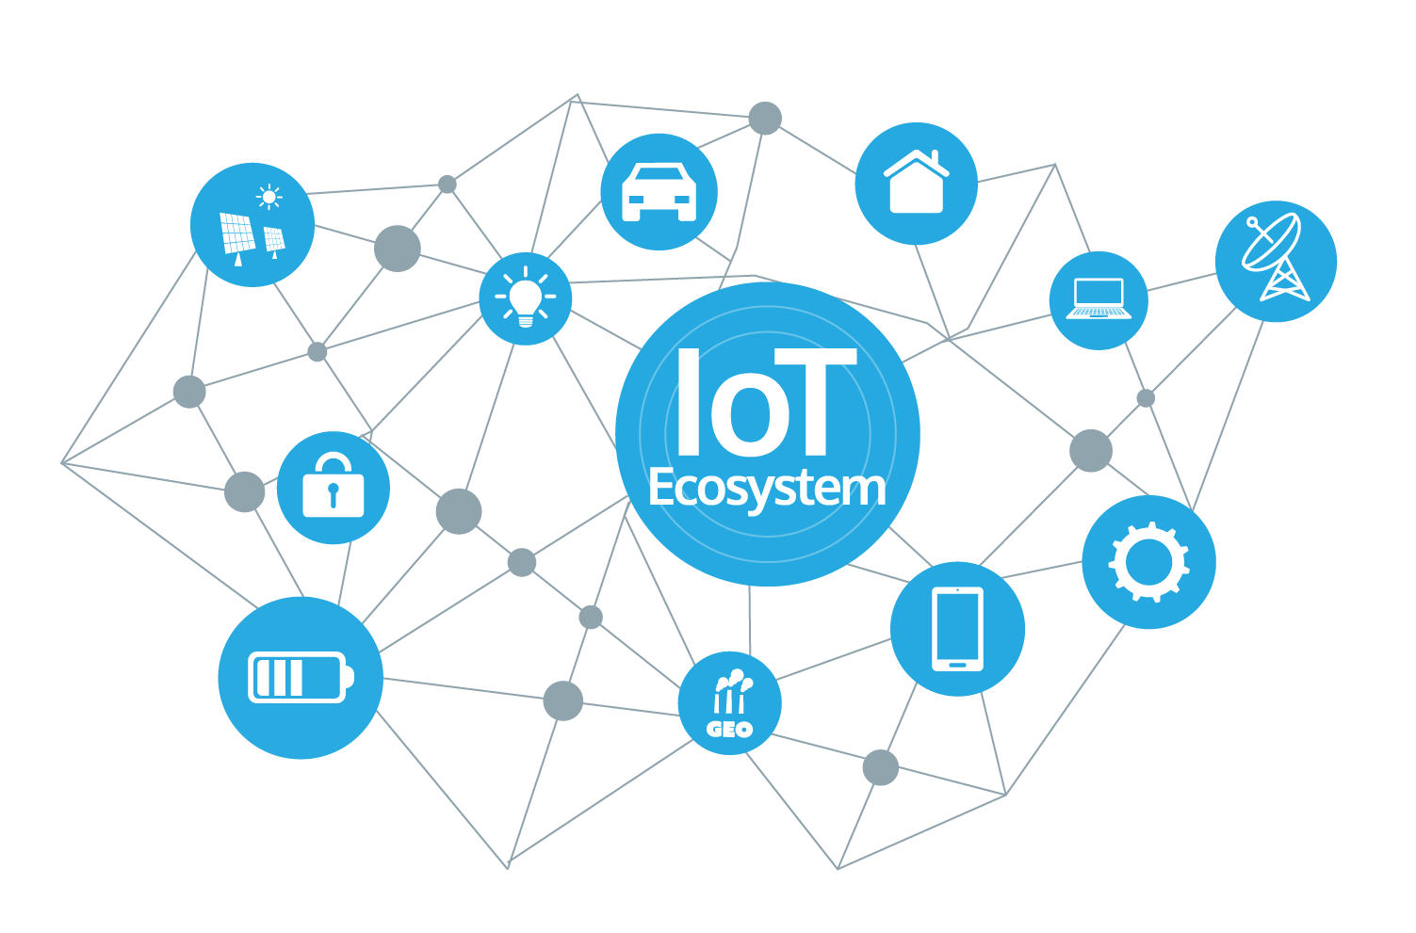



Les communications sans fil
Notes:
Communication sans fils
Course à pied

Slide 3
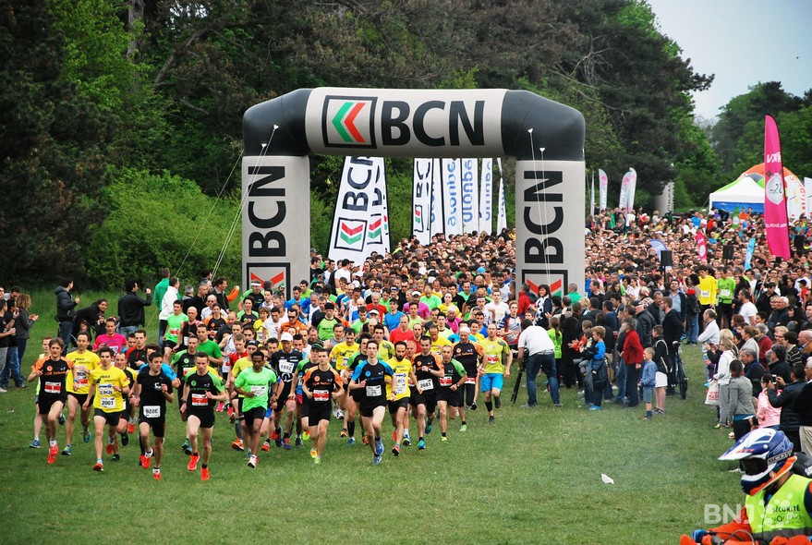
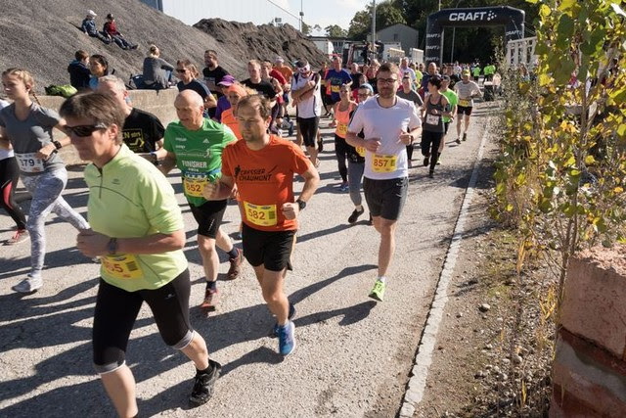
La Course à pied

Slide 4
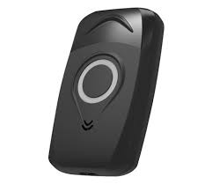
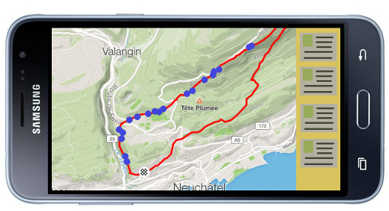
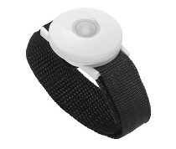
L’idée

Slide 5
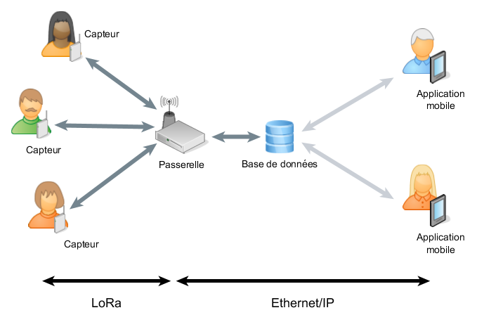
Le système

Slide 6
Choix Lora
GSM vs Zigbee vs LoRa

Slide 7
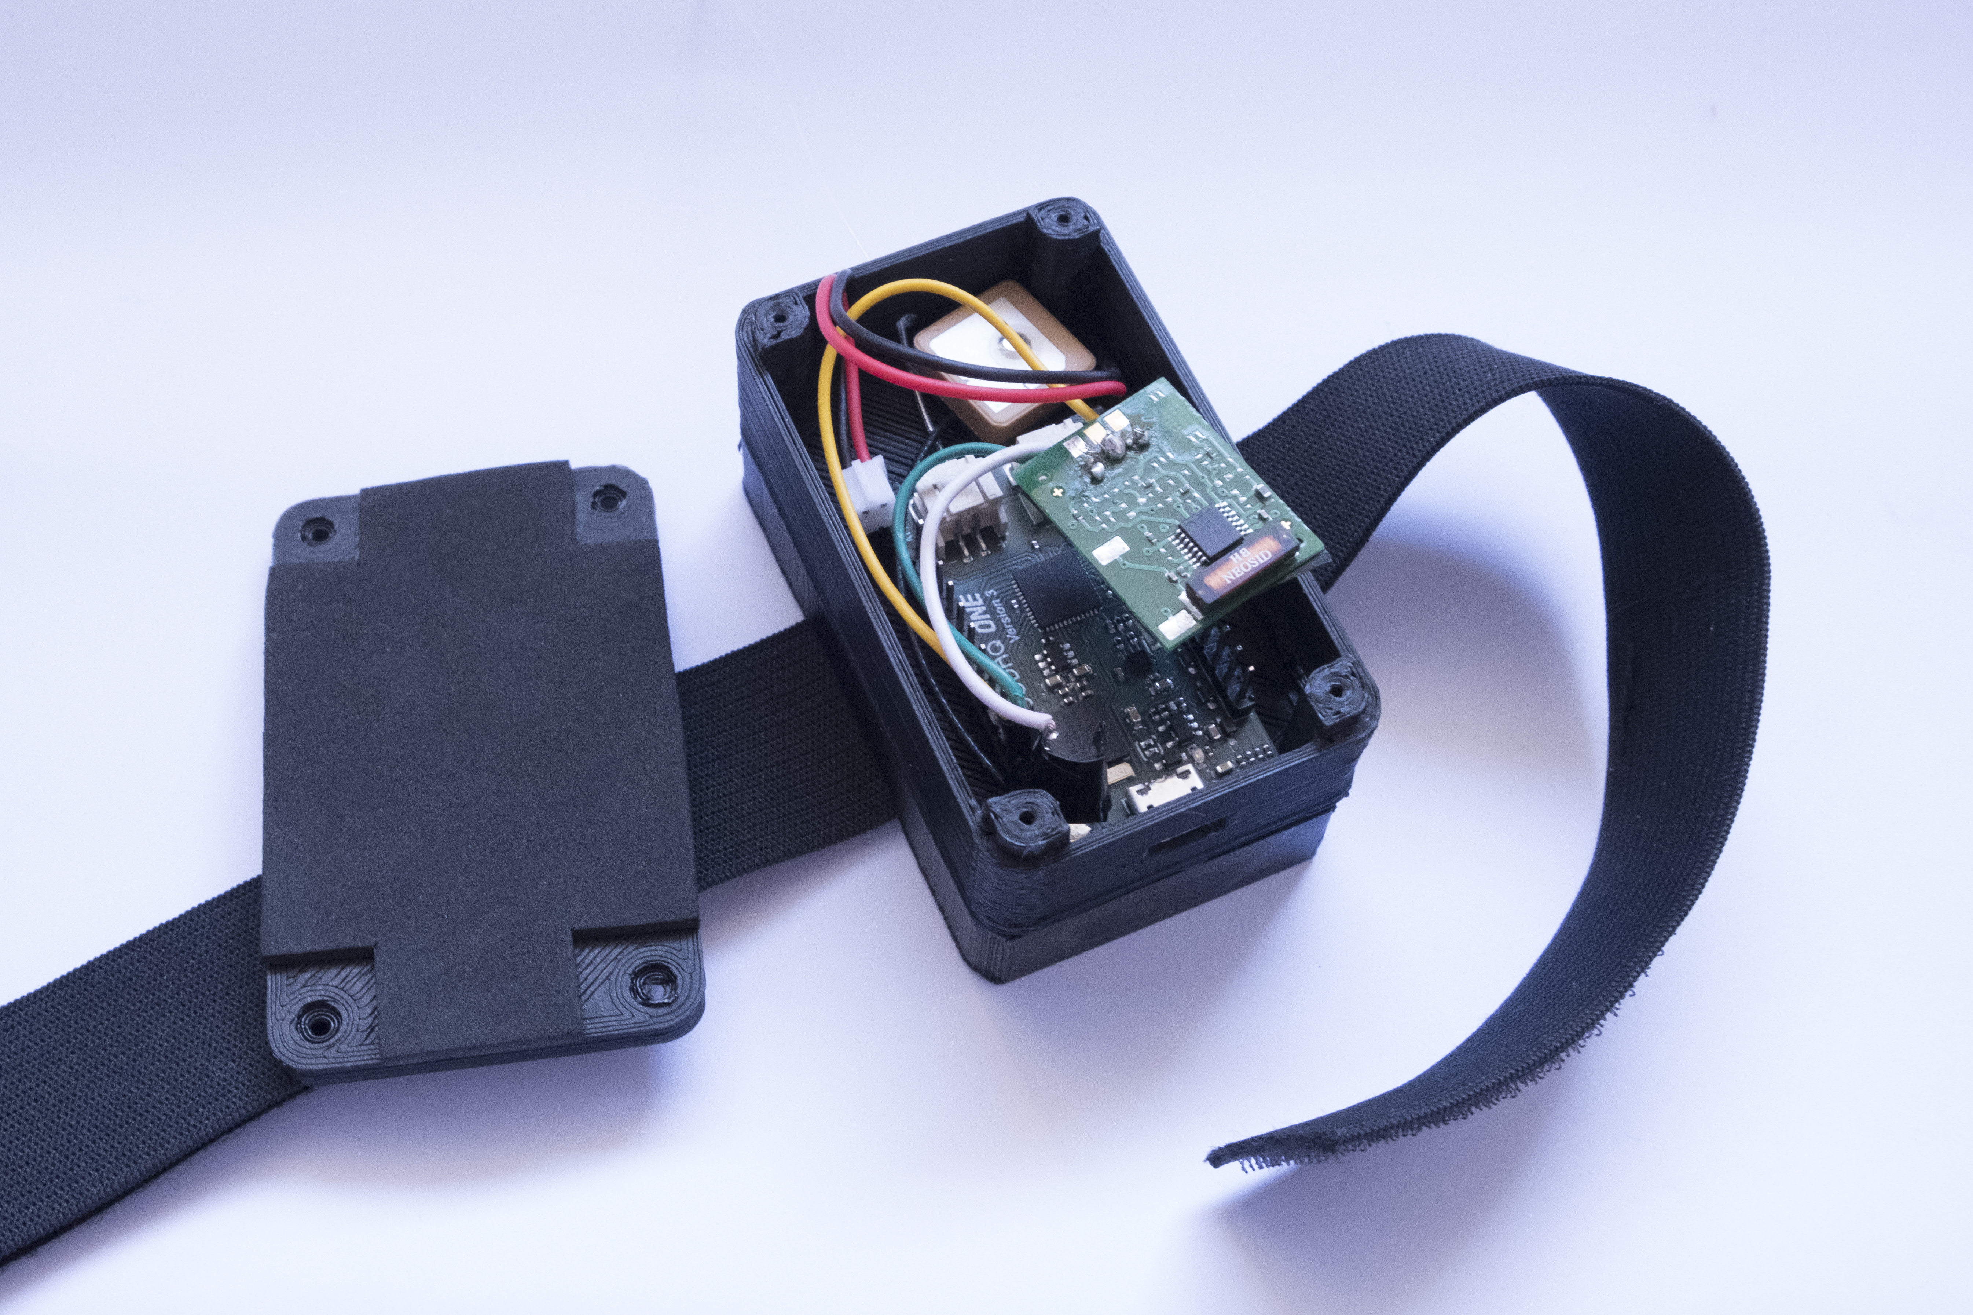
Le capteur
ATSAMD21G18 – ARM Cortex M0 @ 42 Mhz
256 kB Flash
32 kB RAM
LoRa / LoRaWAN
GPS
Accéléromètre
Rythme cardiaque
Accumulateur
OS temps réel Zephyr
Dimensions 70mm x 40mm x 30mm
Poids 83g
Portée au moins 1.2 km
Autonomie >19h
Prix ~180CHF
Notes:
Cahier des charges: <200g, Portée 5km, autonomie >= 10h

Slide 8
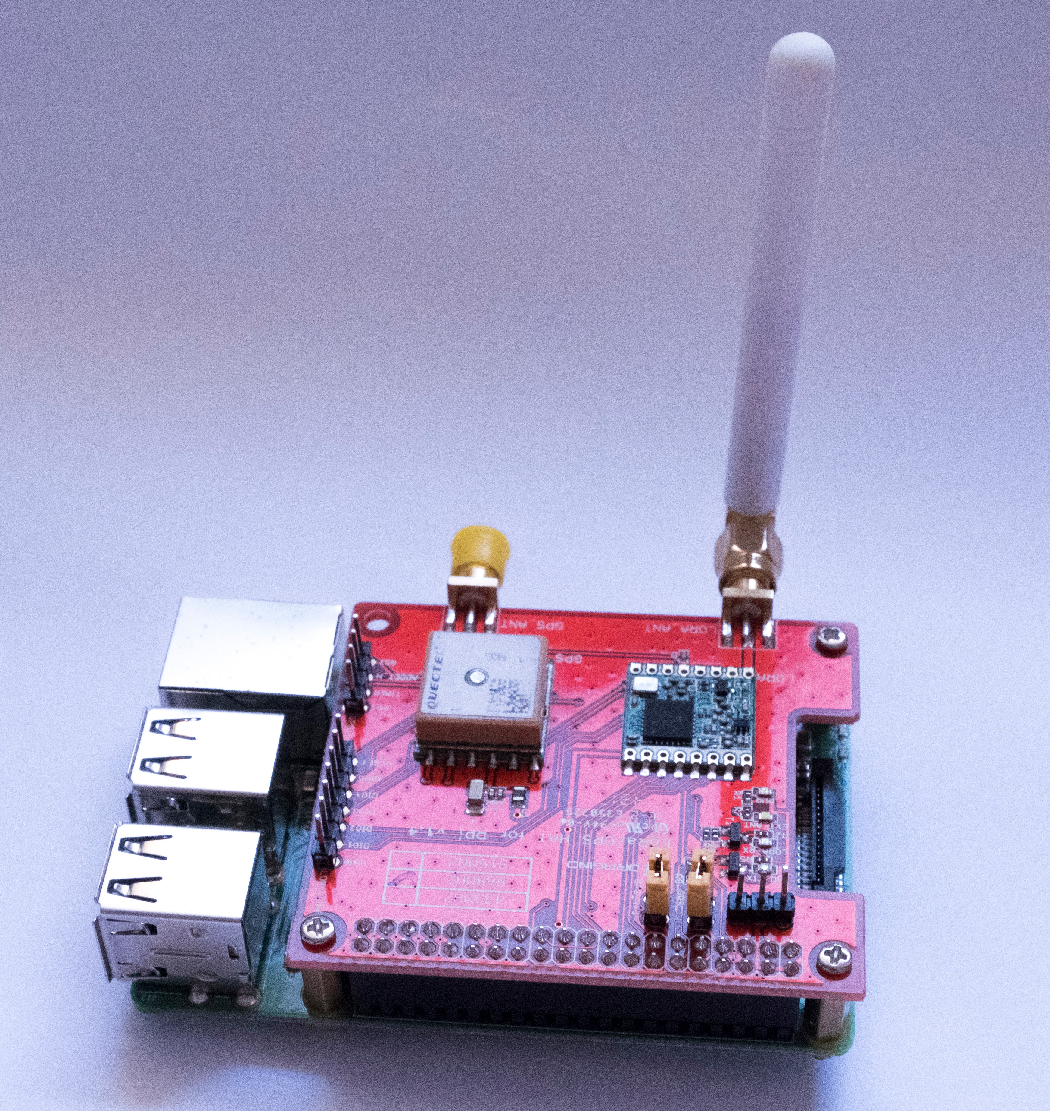
La passerelle
Raspberry Pi Model 3B+ @ 1.4 Ghz
OS Raspbian
Dragino LoRa HAT
Passerelle single channel
Packet Forwarder
Serveur d’application
Base de données
Poids 90g
Prix ~80CHF
Notes:
Concentrateur multi channel ~150CHF

Slide 9
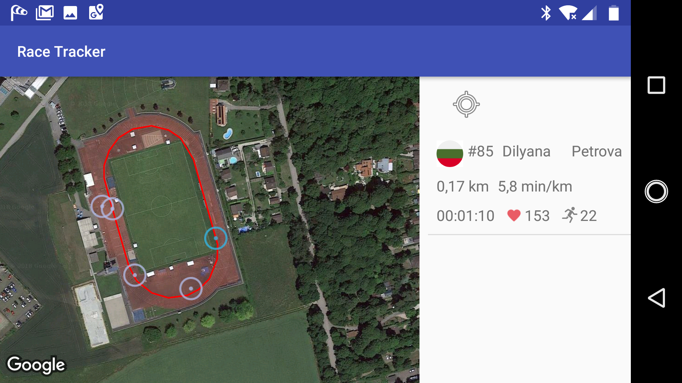
L’application mobile
Application Java Android
Maps SDK for Android
libpqxx pour PostgreSQL
Visualisation des compétitions
Mode live
Mode replay
Gestion des compétitions
Création de courses
Création de coureurs
Inscriptions
Début/Fin de course
TODO Video

Slide 10
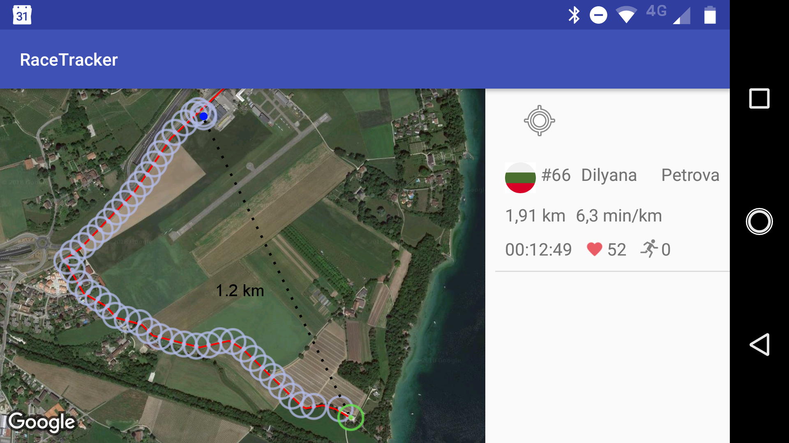
Tests
Test phase #1
Validation matériel
Test phase #2
Validation communication
Test phase #3
Validation système
Test de distance
Test d’autonomie

Slide 11
Évolutions futures
Augmentations du nombre de capteurs/passerelles
Implémentation de LoRaWAN
Création d’une API web (REST)
Optimisation de la configuration LoRa
Réduction de l’accumulateur
Amélioration de l’application mobile
Notes:
LoRa: Protocole intelligent gestion sf et pwr?

Slide 12
Conclusion
Gestion du planning
Maturité de Zephyr pour les microcontrôleurs SAM
Complexité podomètre
Tests du système

